Slide 1
机器学习
第8章 人工神经网络算法
授课教师：徐浩

Slide 2
基本概念
一、神经网络
本章将会介绍机器学习中最重要的内容之一——神经网络（neural network，NN），它是深度学习的基础。神经网络的名称来源于生物中的神经元。自有计算机以来，人们就希望能让计算机具有和人类一样的智能，因此，许多研究者将目光放到了人类的大脑结构上。

Slide 3
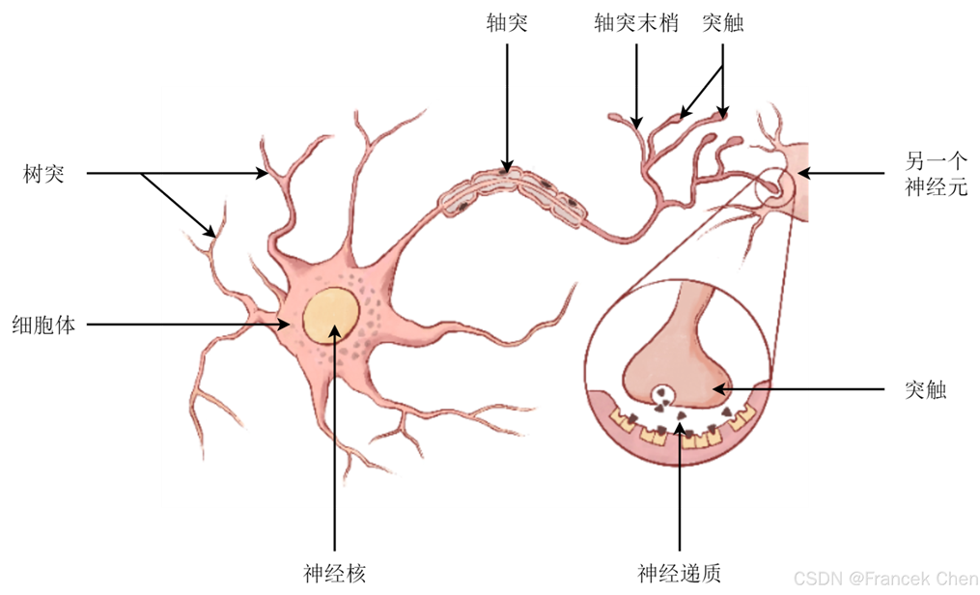



基本概念
作为生物神经系统的基本单元，神经元在形成智能的过程中起到了关键作用。神经元的结构并不复杂，简单来说，神经元由树突、轴突和细胞体构成。图1是神经元的结构示意图。

Slide 4
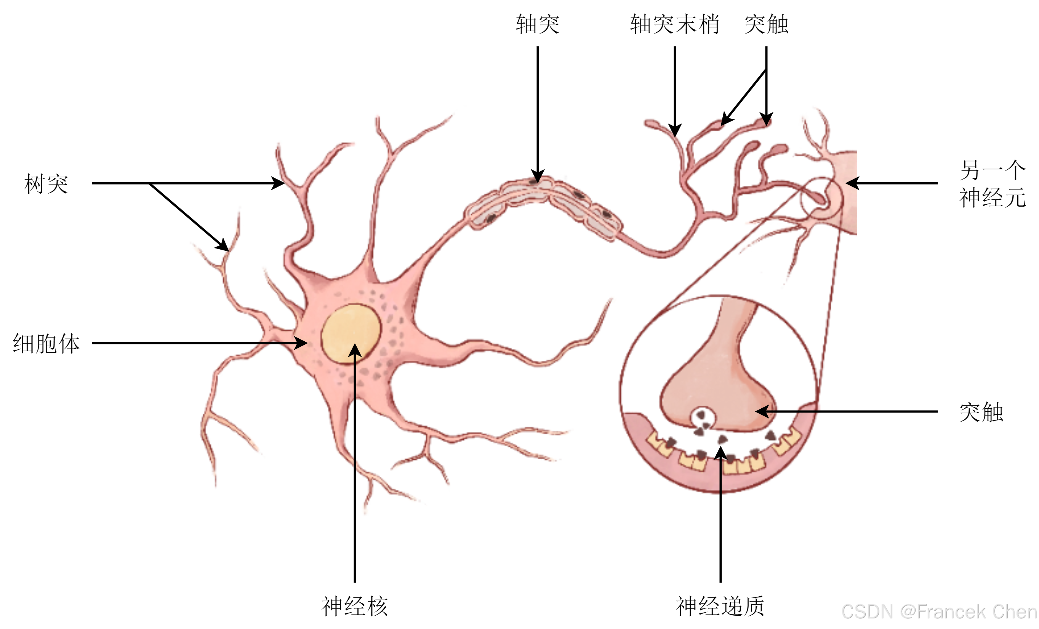

基本概念
由其他神经元传来的神经脉冲在细胞间通过神经递质传输。神经递质被树突接收后，相应的神经信号传给细胞体，由细胞体进行处理并积累。当积累神经递质的兴奋性超过了某个阈值，就会触发一个动作电位，将新的信号传至轴突末梢的突触，释放神经递质给下一个神经元。生物的智能、运动等几乎所有生命活动的控制信号都由这些看似简单的神经元进行传输。

Slide 5
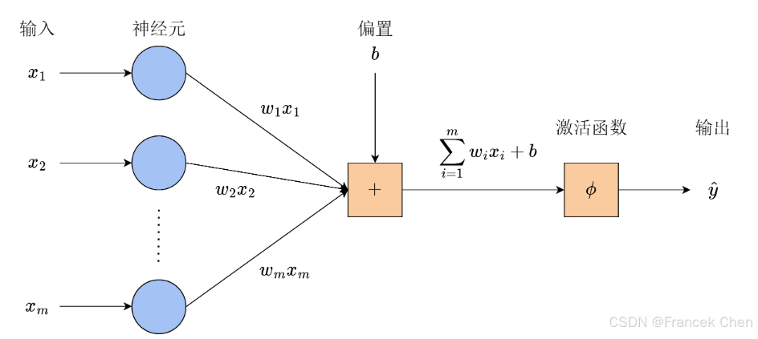
基本概念
二、感知机
为了简化复杂的神经网络，1958年，弗兰克·罗森布拉特（Frank Rosenblatt）提出了感知机（perceptron）的概念。他从生物接受刺激、产生感知的过程出发，用神经网络抽象出了这一模型，如图2所示。

Slide 6
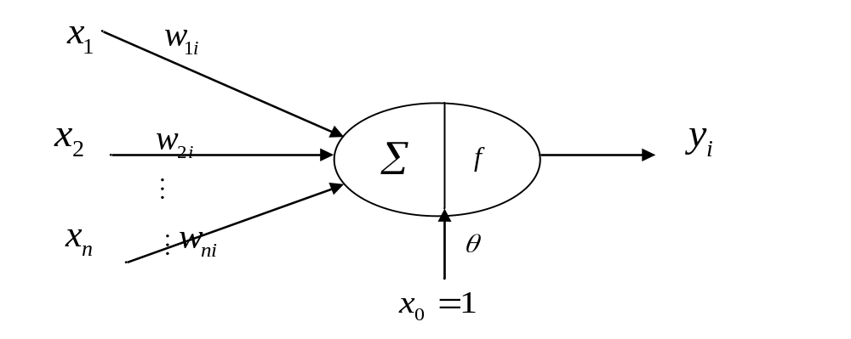
基本概念
二、感知机
人工神经元模型就是用人工方法模拟生物神经元而形成的模型,是对生物神经元的抽象、模拟与简化，它是一个多输入、单输出的非线性元件。

Slide 7
基本概念
二、感知机
感知机还额外引入了偏置（bias）b项，把它一起加到求和的结果上。最后，该结果再通过模型的激活函数（activation function），得到最终的输出。

Slide 8
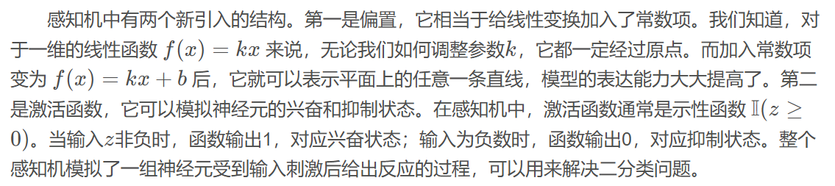
基本概念
二、感知机

Slide 9
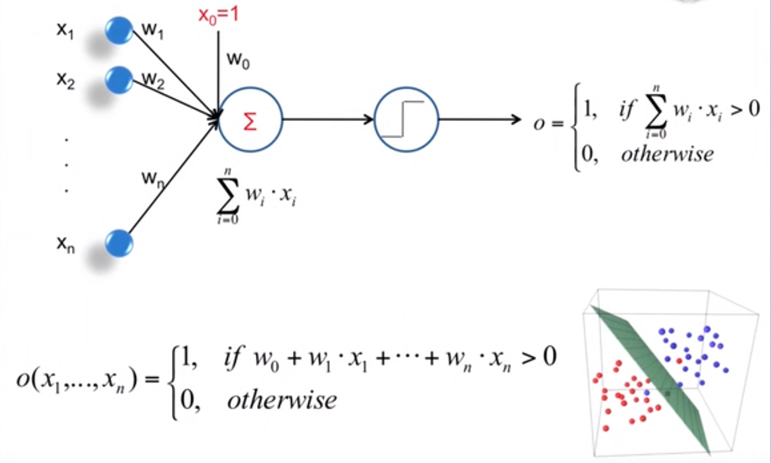
基本概念
二、感知机

Slide 10
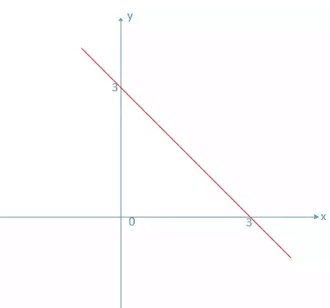
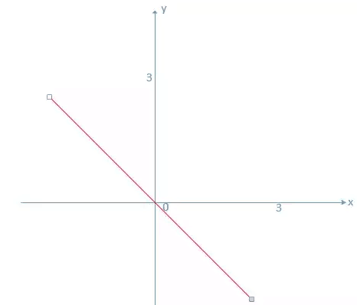
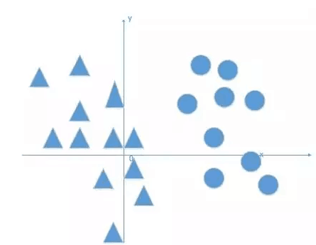
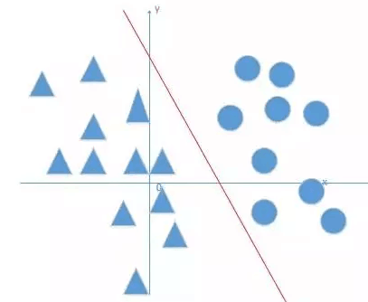
基本概念
二、感知机

Slide 11
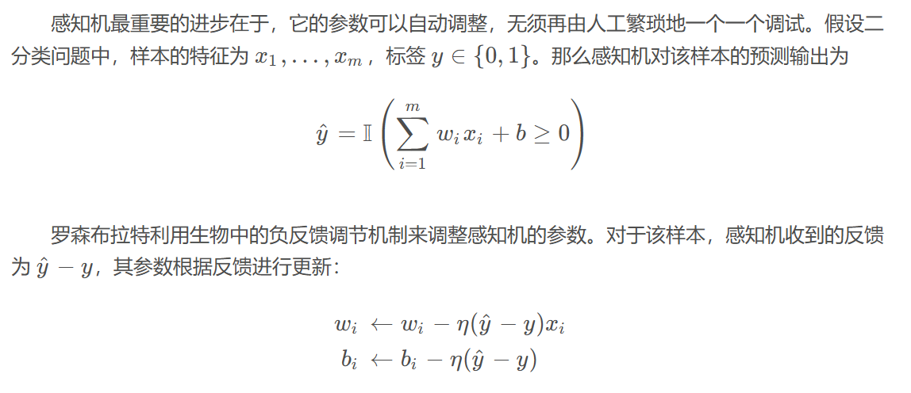
基本概念
二、感知机

Slide 12
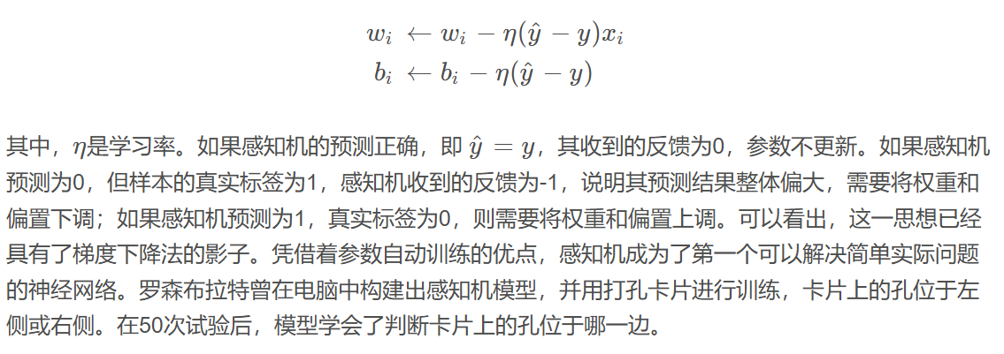
基本概念
二、感知机

Slide 13
基本概念
二、感知机

Slide 14
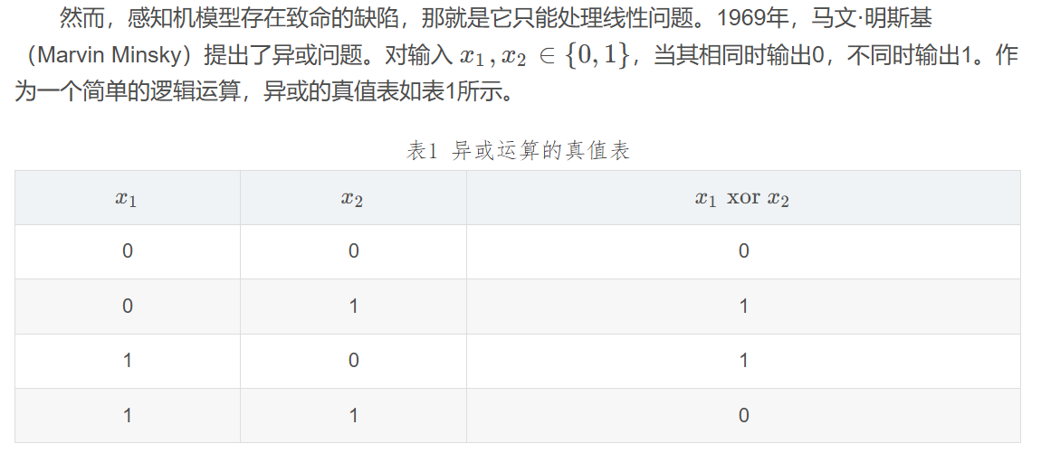
基本概念
二、感知机

Slide 15
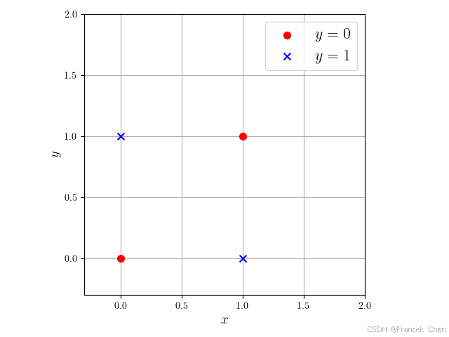
基本概念
二、感知机
异或问题的输入只有4种可能，如果把所有输入和其输出在平面直角坐标系中画出来，无非是4个点而已，如图3所示。其中，左下和右上的点是红色，左上和右下的点是蓝色。要解决异或问题，模型只需要将红色和蓝色的点区分开。然而，读者可以自行验证，红点和蓝点无法只通过一条直线分隔开，从而感知机无法解决异或问题。这一事实被提出后，感知机的表达能力和应用场景遭到广泛质疑，神经网络的研究也陷入了寒冬。

Slide 16
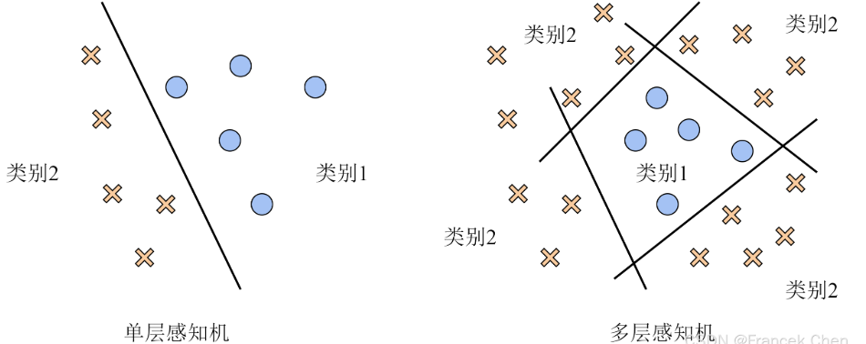
基本概念
三、隐含层与多层感知机
为了进一步增强网络的表达能力，突破只能解决线性问题的困境，有研究者提出增加网络的层数，即将一个感知机的输出作为输入，连接到下一个感知机上。如果一个感知机对应平面上的一条直线，那么多个感知机就可以将平面分隔成多边形区域，达到超越线性的效果。图4给出了一个形象的示例。

Slide 17
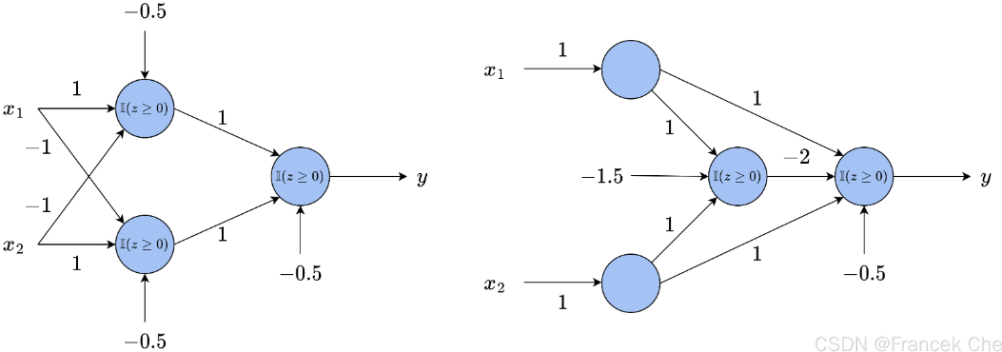

基本概念
三、隐含层与多层感知机
然而，如果不同层之间的神经元可以随意连接，往往会有多种结构可以解决同一个问题，从而大大增加结构设计的难度。例如，图5中的两种结构都可以解决异或问题，其中边上的数字代表权重w。偏置和激活函数都直接标注在了神经元上，神经元将所有输入相加后经过激活函数，再向后输出。大家可以自行验证这两种结构的正确性。

Slide 18
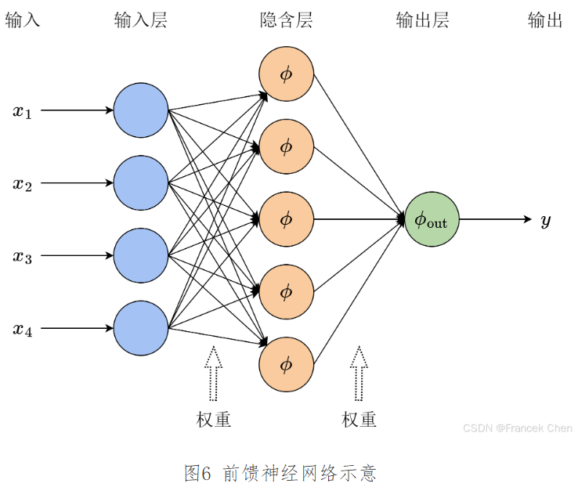



基本概念
三、隐含层与多层感知机
因此，当我们组合多个单层的感知机时，通常采用前馈（feedforward）结构，即将神经元分为不同的层，每一层只和其前后相邻层的神经元连接，层内以及间隔一层以上的神经元之间没有连接。这样，我们可以将网络的结构分为直接接收输入的输入层（input layer）、中间进行处理的隐含层（hidden layer）、以及最终给出结果的输出层（output layer）。图6是一个两层的前馈网络示意图。需要注意，前馈网络的层数是指权重的层数，即边的层数，而神经元上不携带权重。

Slide 19
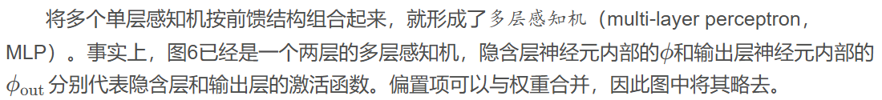

基本概念
三、隐含层与多层感知机

Slide 20
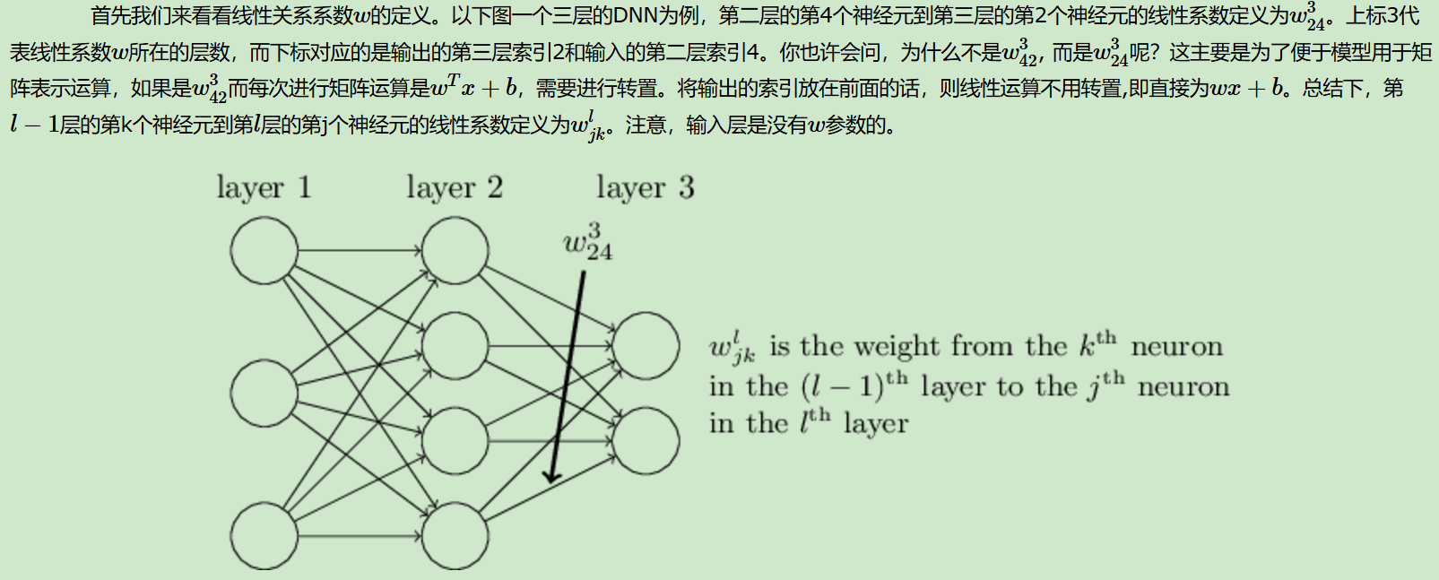
基本概念
三、隐含层与多层感知机

Slide 21
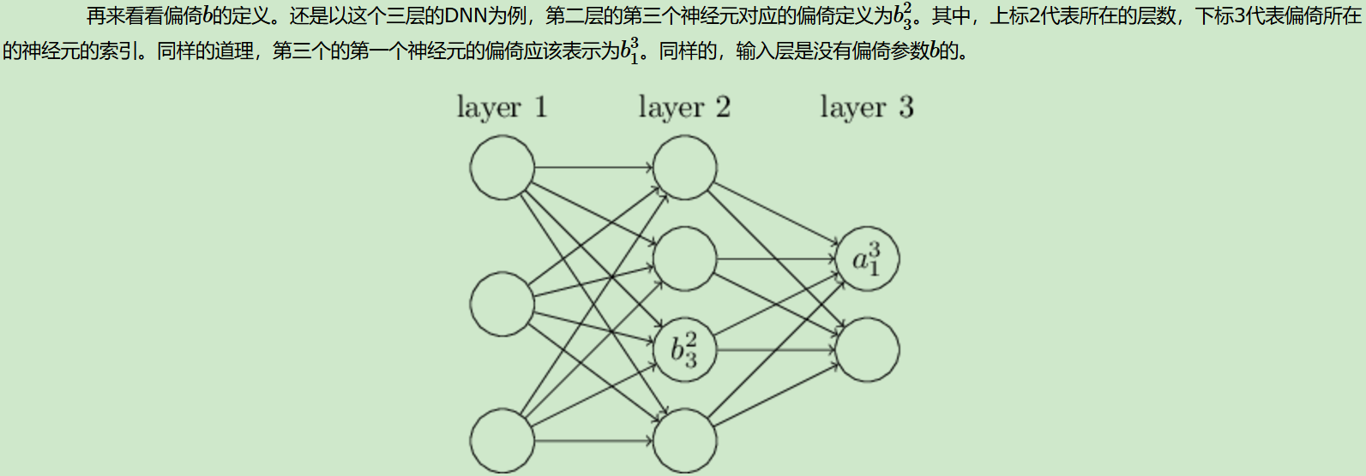
基本概念
三、隐含层与多层感知机

Slide 22
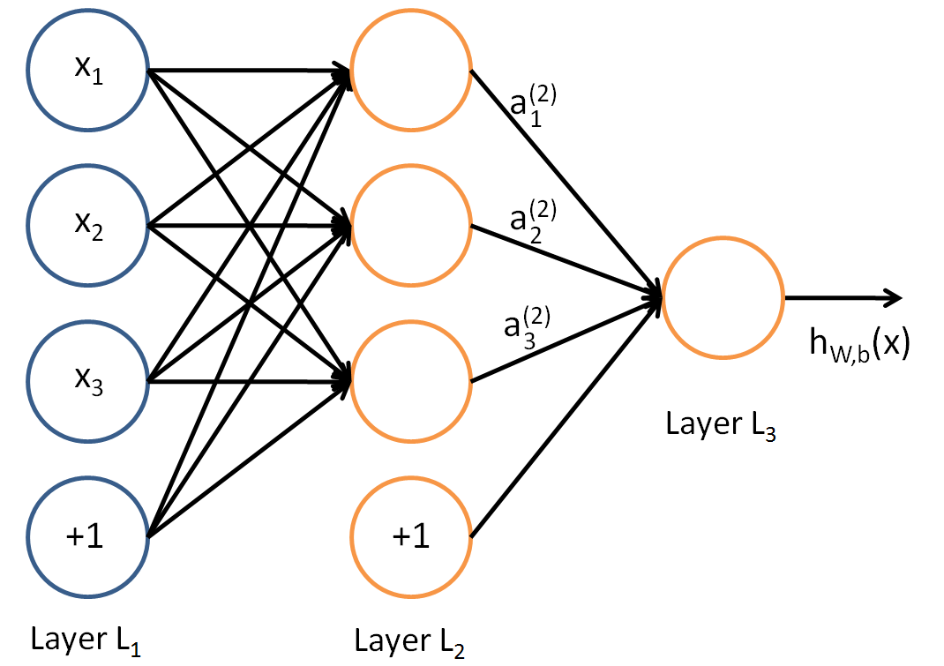

基本概念
四、前向传播算法数学原理
隐藏层和输出层的输出值为a
我们可以利用上一层的输出计算下一层的输出，也就是所谓的前向传播算法

Slide 23

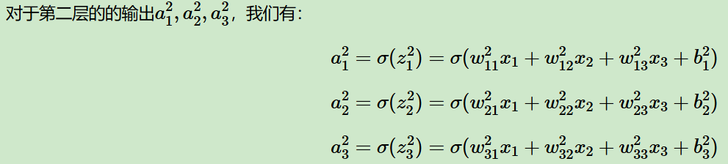
基本概念
四、前向传播算法数学原理

Slide 24

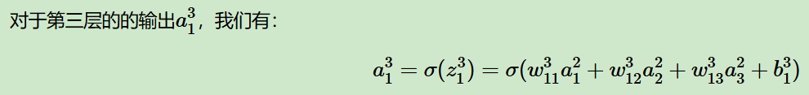
基本概念
四、前向传播算法数学原理

Slide 25

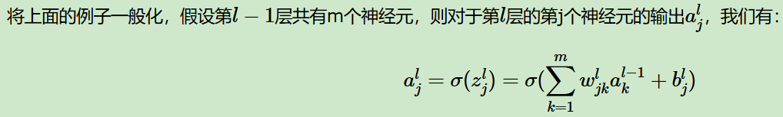

基本概念
四、前向传播算法数学原理

Slide 26
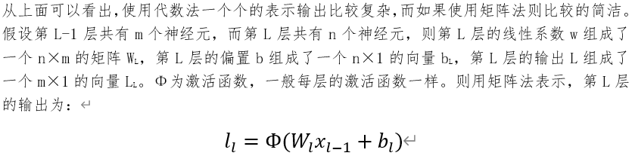
基本概念
四、前向传播算法数学原理

Slide 27
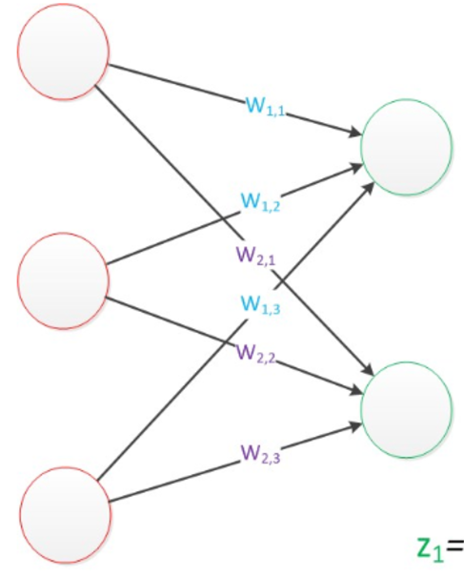


基本概念
四、前向传播算法数学原理
神经网络前向计算的矩阵表示

Slide 28
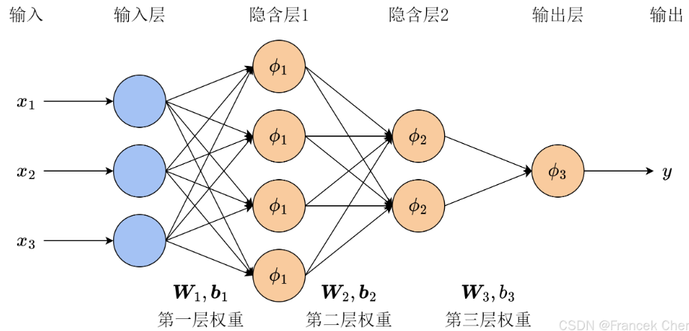

基本概念
四、前向传播算法数学原理

Slide 29
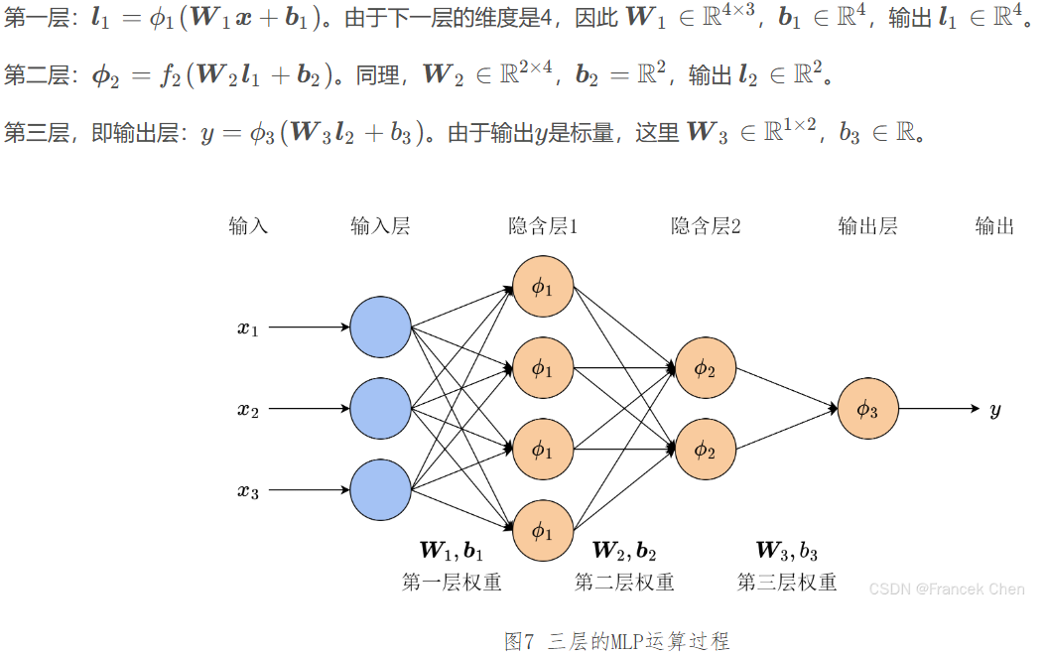
基本概念
四、前向传播算法数学原理

Slide 30
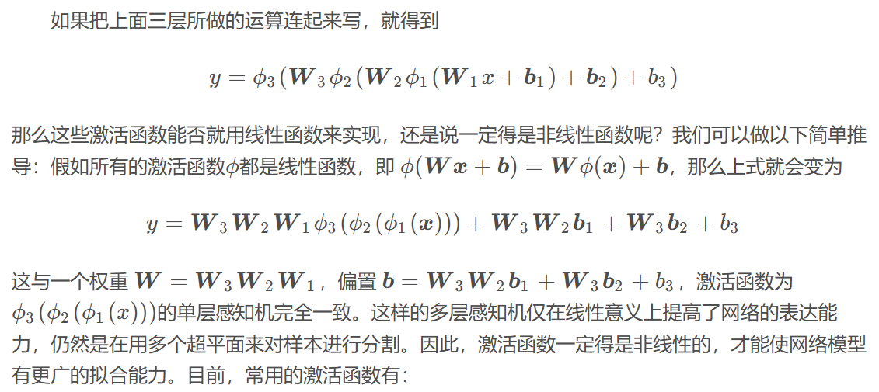

基本概念
四、前向传播算法数学原理

Slide 31
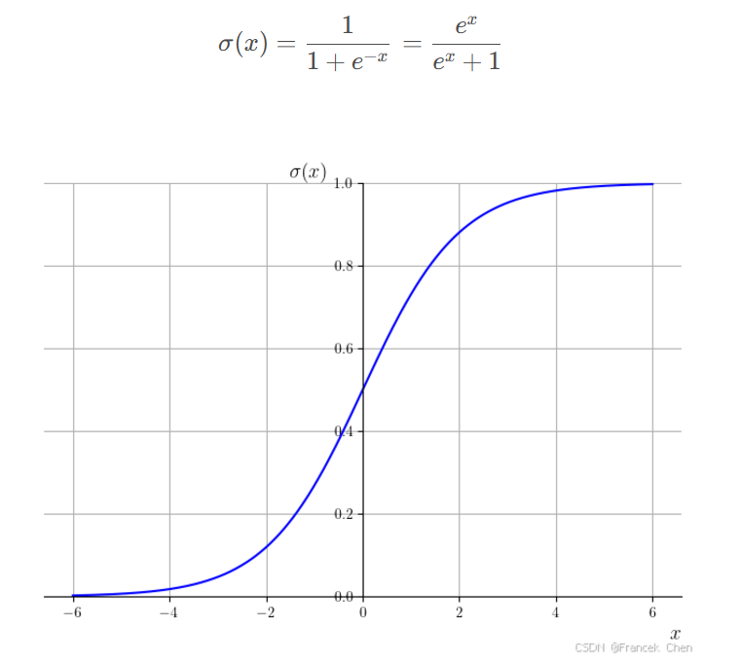
基本概念
四、前向传播算法数学原理
sigmoid函数

Slide 32
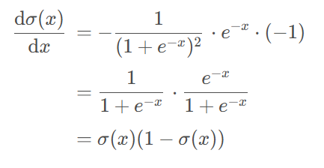
基本概念
四、前向传播算法数学原理
sigmoid函数的导数

Slide 33

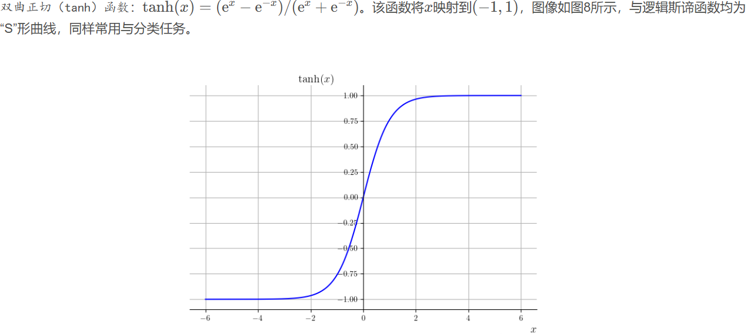
基本概念
四、前向传播算法数学原理
双曲正切（tanh）函数

Slide 34
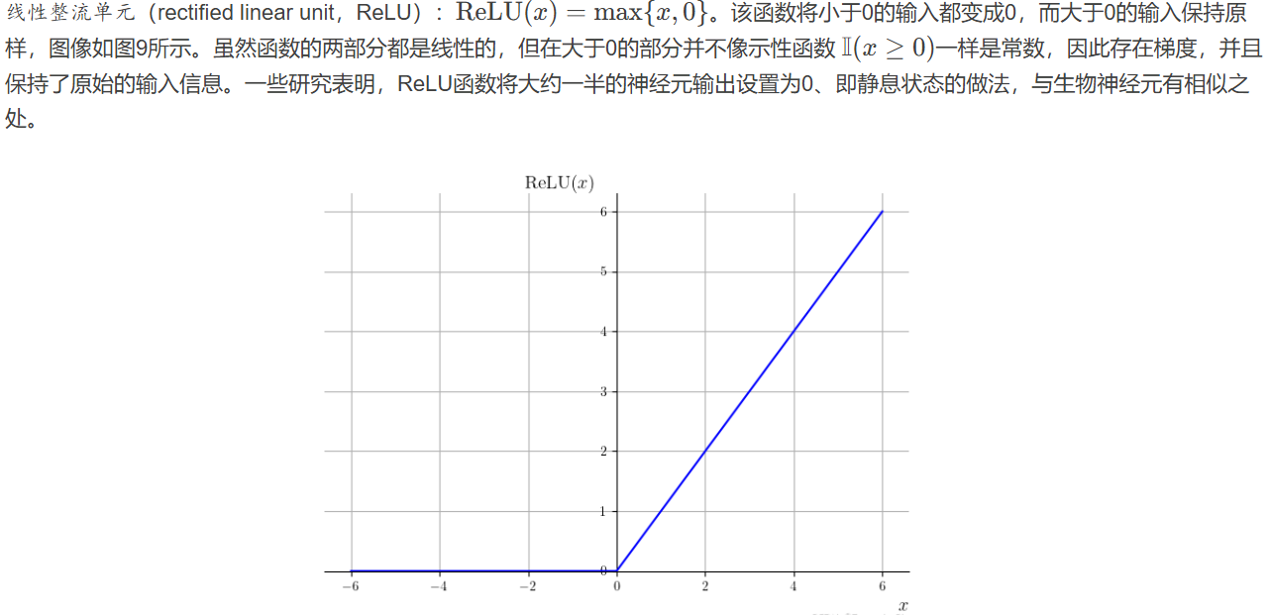
基本概念
四、前向传播算法数学原理
ReLU函数

Slide 35
基本概念
四、前向传播算法数学原理
在实践中，考虑到不同隐含层之间的对称性，我们一般让所有隐含层的激活函数相同。而ReLU函数作为计算最简单、又易于求导的选择，在绝大多数情况下都被用作隐含层的激活函数。输出层的激活函数与任务对输出的要求直接相关，需要根据不同的任务而具体选择。例如，二分类问题可以选用sigmoid函数，多分类问题可以选用softmax函数。

Slide 36
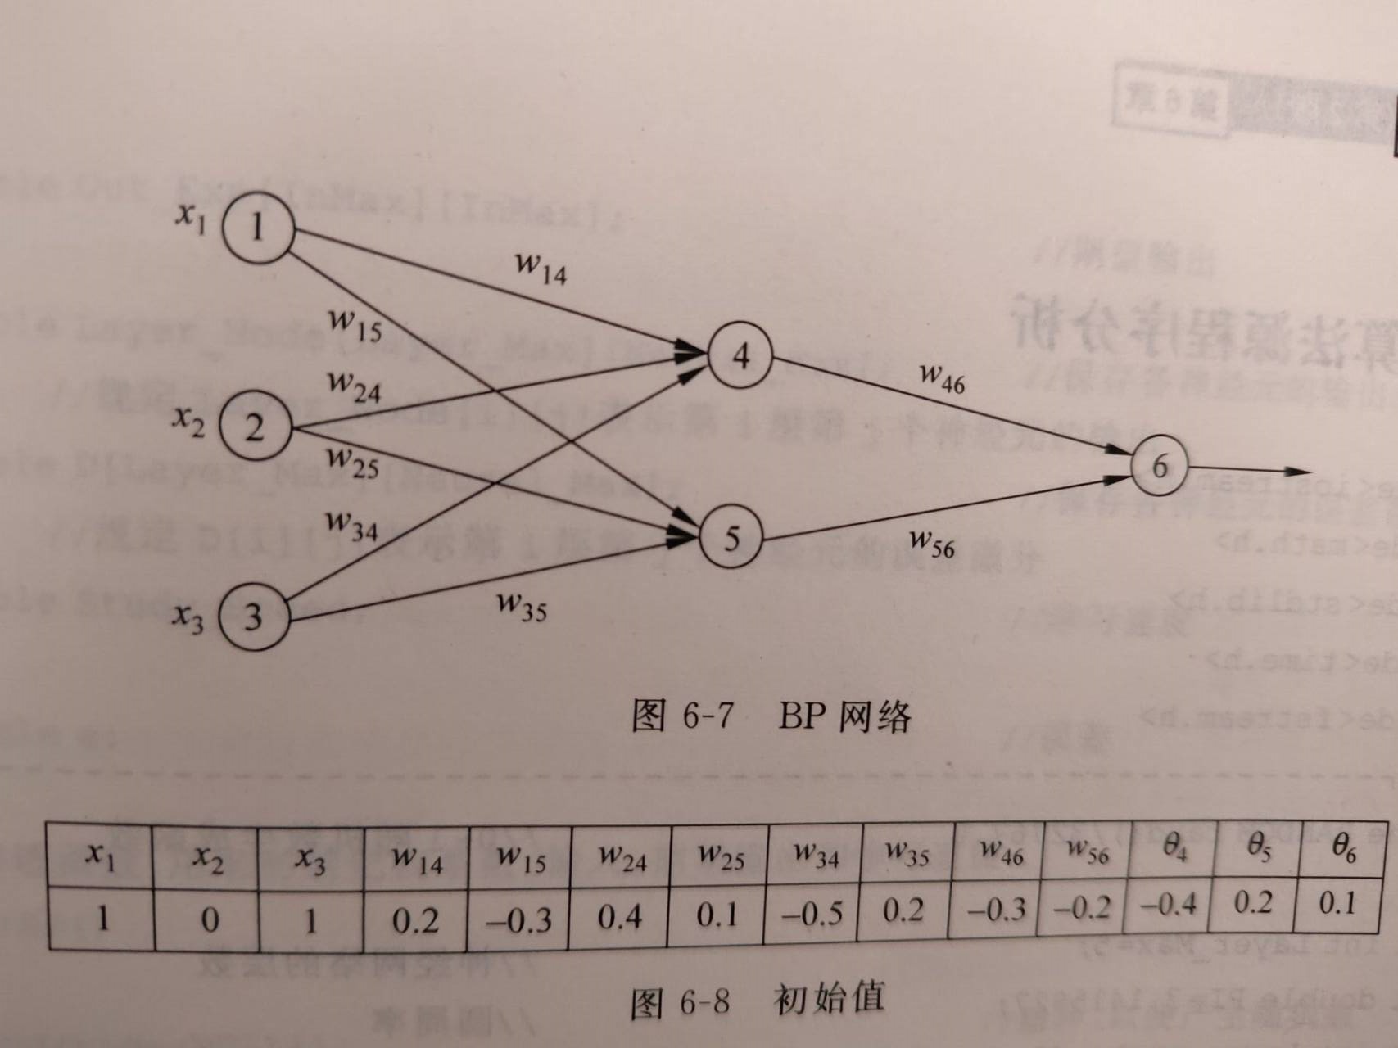
基本概念
四、前向传播算法数学原理
1、请用矩阵形式写出第2层和第3层神经元的输出值计算公式
2、请计算4、5、6三个神经元的输出值，激活函数选择sigmoid函数

Slide 37
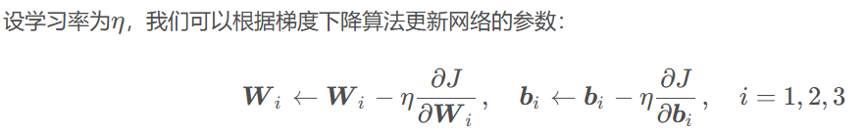
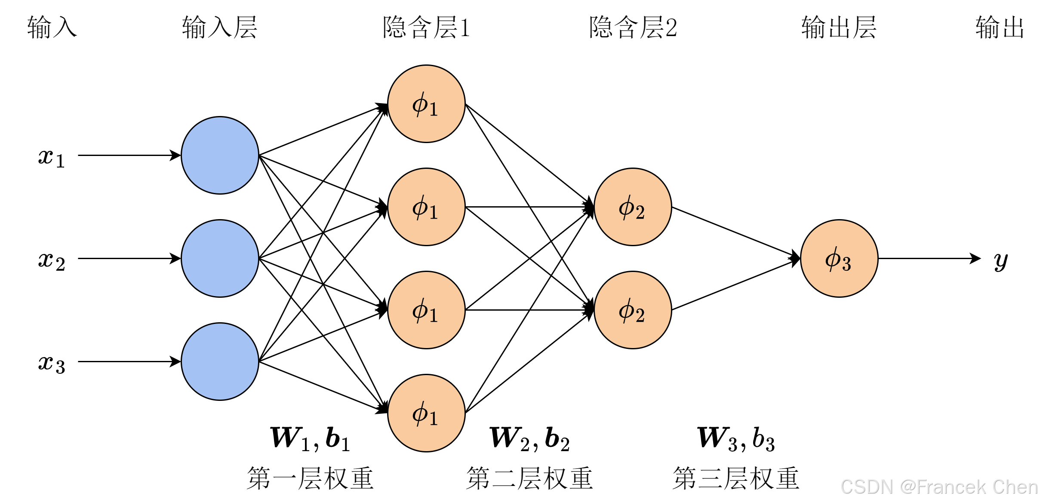
基本概念
五、反向传播算法
以上文的三层MLP为例

Slide 38
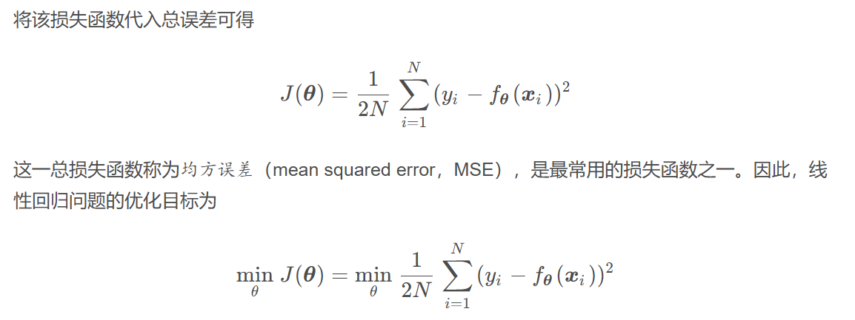

基本概念
五、反向传播算法
损失函数（回归预测）

Slide 39
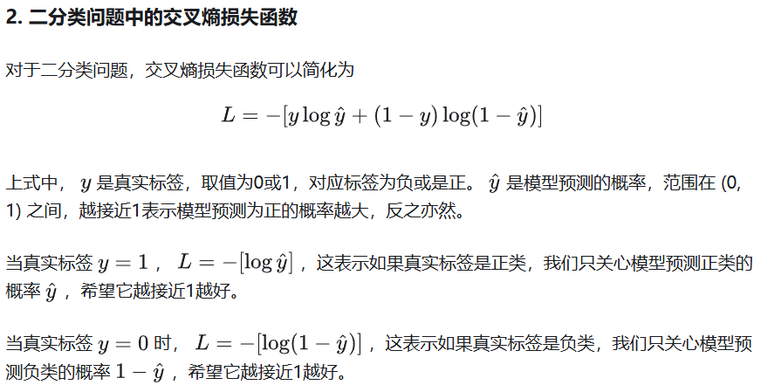
基本概念
四、反向传播算法
损失函数（二分类问题）

Slide 40
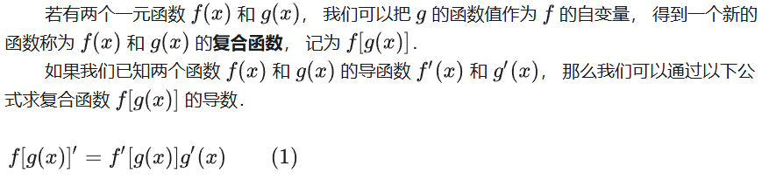

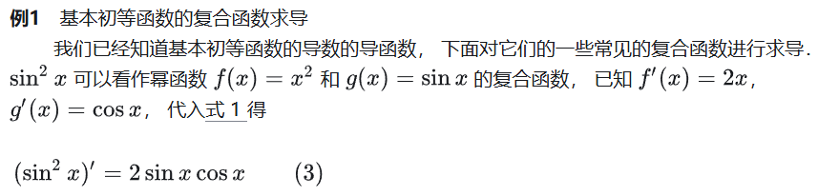
基本概念
四、反向传播算法
链式求导

Slide 41
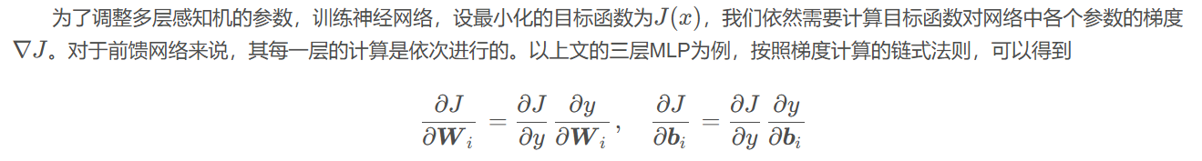
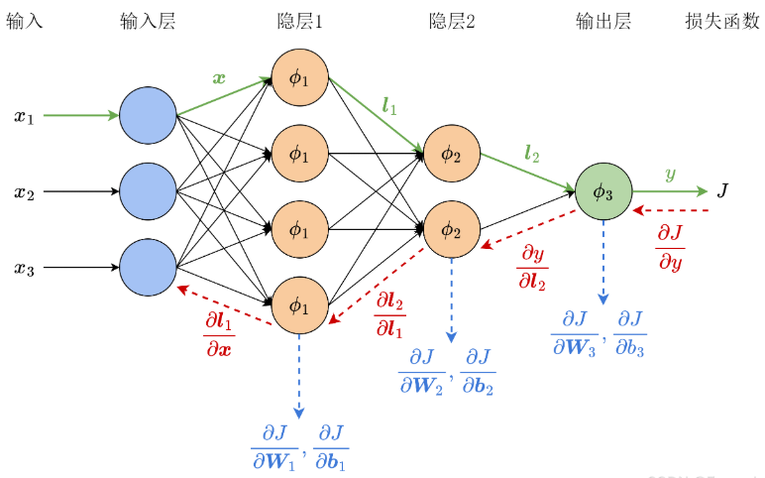
基本概念
四、反向传播算法

Slide 42
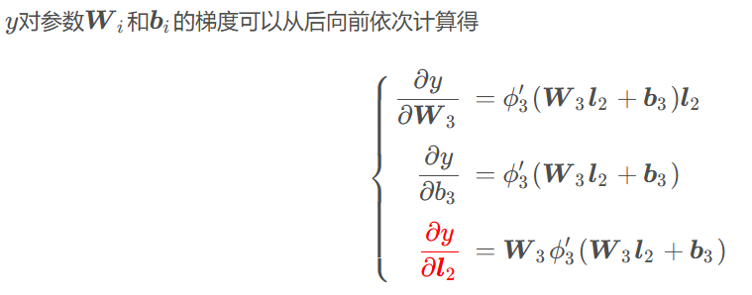
基本概念
四、反向传播算法

Slide 43
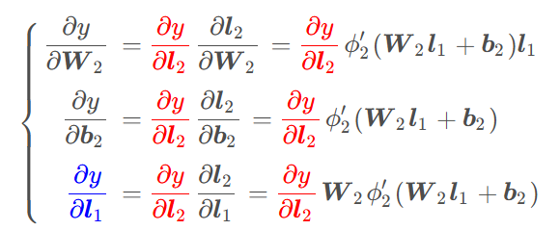
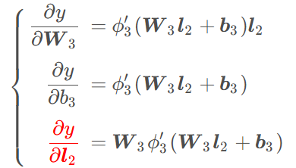
基本概念
四、反向传播算法

Slide 44
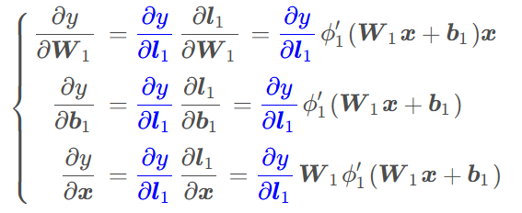
基本概念
四、反向传播算法

Slide 45
基本概念
四、反向传播算法
思考：当MLP的层数比较大时，其梯度计算会有什么影响？
在多层感知机（MLP）的训练过程中，梯度计算会受到多层堆叠的影响，这个现象常被称为梯度消失或梯度爆炸问题。具体来说：

Slide 46
基本概念
四、反向传播算法
思考：当MLP的层数比较大时，其梯度计算会有什么影响？
（1）梯度消失：
Sigmoid和双曲正切函数（Tanh）的影响： 当使用这些激活函数时，梯度消失问题尤为显著。因为在这些函数的极端区域，梯度会变得非常小（尤其是Sigmoid函数，其梯度最大为0.25），这会导致反向传播过程中梯度逐层减小，尤其是在深层网络中，梯度可能会变得非常接近零。这使得前面的层几乎不会收到足够的梯度信号，从而影响网络的学习能力。

Slide 47
基本概念
四、反向传播算法
思考：当MLP的层数比较大时，其梯度计算会有什么影响？
（2）梯度爆炸：
这是指在反向传播过程中，梯度可能会因为链式法则而逐层放大，尤其是在网络层数很深的情况下。梯度爆炸会导致训练不稳定，参数更新过大，甚至导致模型权重变得非常大。

Slide 48
基本概念
四、反向传播算法
思考：当MLP的层数比较大时，其梯度计算会有什么影响？
为了缓解梯度消失和梯度爆炸问题，可以采取以下措施：
（1）使用合适的激活函数： 如 ReLU和其变种（如 Leaky ReLU、Parametric ReLU）。这些函数在正区间的梯度恒定不变，从而减少了梯度消失的问题。

Slide 49
基本概念
四、反向传播算法
思考：当MLP的层数比较大时，其梯度计算会有什么影响？
为了缓解梯度消失和梯度爆炸问题，可以采取以下措施：
（2）使用正则化方法： 如权重初始化（例如Xavier初始化或He初始化），批归一化（Batch Normalization），以及适当的梯度裁剪（Gradient Clipping）等方法来保持梯度的稳定性。
（3）采用更先进的优化算法： 如 Adam 或 RMSprop，这些优化算法通过自适应调整学习率来帮助减轻梯度爆炸的问题。

Slide 50
基本概念
四、反向传播算法
总的来说，层数增加时，选择合适的激活函数和网络设计策略对于训练深层网络至关重要，以确保网络能够有效学习和更新参数。

Slide 51
基本概念
四、反向传播算法
通用逼近定理
一个包含足够多隐含层神经元的多层前馈网络，能以任意精度逼近任意预定的连续函数。
也就是说，不管给定一个函数f(x)多复杂，通过神经网络都能找出任意精度的近似结果。即一个单隐层的神经网络可以近似预估大部分函数。理论是成立的。但是理想很丰满，现实很骨感。一个浅层神经网络虽然可以解决问题，但是网络可能会异常的庞大。在现实中，神经网络常常是往深度去发展，但由于深的网络容易产生梯度爆炸和梯度消失，最终导致网络难以训练。

